Slide 1
SÉANCE A1 · MODULE 17
« Il faut appeler avant huit heures »
Nourhane Ouazzani est arrivée du Maroc il y a un an. Son fils de cinq ans s'est réveillé dimanche soir avec une otite, et demain matin elle sera à la clinique au lieu d'être en classe. Le bureau du centre ouvre à huit heures, le cours commence à huit heures : quand elle appellera, il n'y aura personne.
75 minutes · Prévenir le centre
Notes:
Première séance du module. Ouvrir par une seule question, à main levée : qui, dans le groupe, a déjà manqué un cours sans prévenir personne ? Puis : pourquoi ? Les réponses tournent presque toujours autour de deux choses — le bureau était fermé, ou on ne savait pas quoi dire. Le module répond exactement à ces deux-là.

Slide 2
OBJECTIFS DE LA SÉANCE
À la fin, je serai capable de…
comprendre pourquoi le centre est fermé au moment où l'on doit appeler ;
1
2
nommer ce qu'il y a au bout du fil : la ligne, le clavier, la boîte vocale ;
3
savoir ce qu'un message enregistré règle, et ce qu'il ne règle pas ;
4
distinguer ce qu'on se dit entre élèves de ce qu'on dit au bureau.
A1 · Prévenir le centre
2
Notes:
Le troisième objectif est le vrai contenu de la séance. Beaucoup d'élèves croient l'affaire close après l'appel et découvrent trois semaines plus tard une absence non motivée. Insister là-dessus plutôt que sur le vocabulaire, qui viendra en A3.

Slide 3
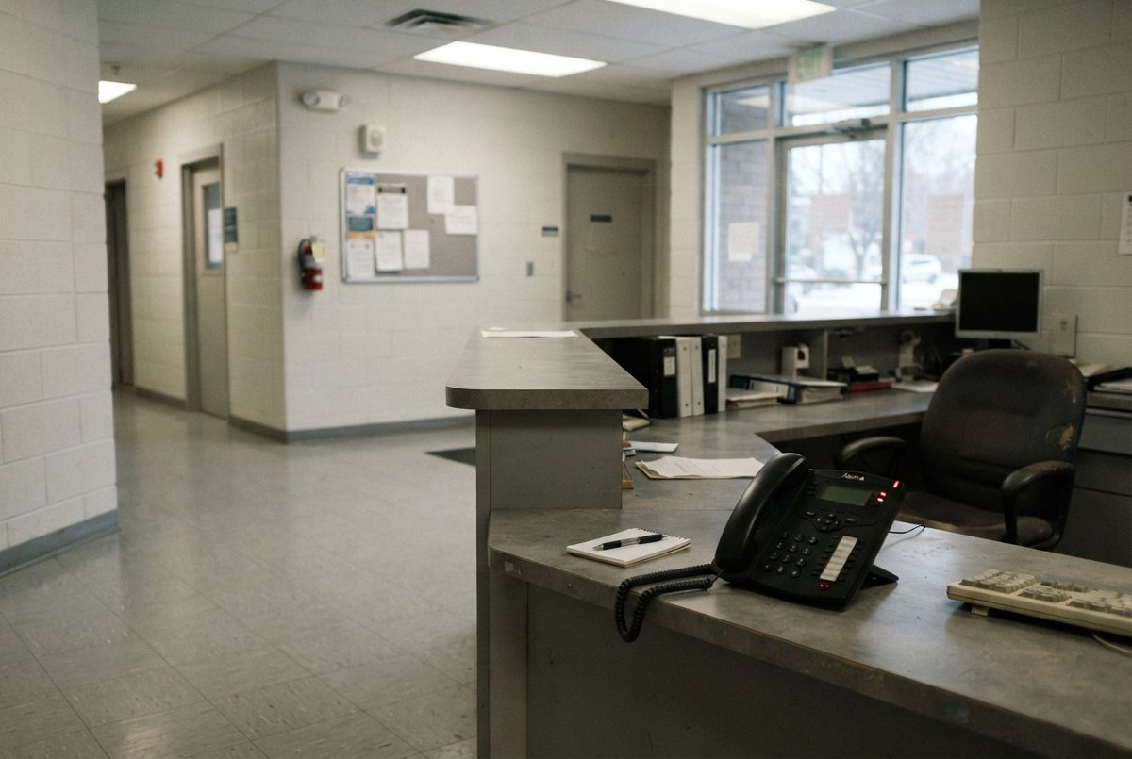
OBSERVATION
Un téléphone qui sonne sur un comptoir vide. Qui va répondre ?
Quelle heure est-il, à votre avis, sur cette photo ?
À quelle heure ouvre le bureau de votre centre ? Et le cours ?
Que se passe-t-il si vous appelez avant l'ouverture ?
Est-ce que le message que vous laissez sera écouté ? Par qui ?
A1 · Prévenir le centre
3
Notes:
La deuxième piste est celle qui déclenche la discussion : presque personne ne connaît les heures d'ouverture du secrétariat de son propre centre. Les faire chercher, et écrire les deux heures au tableau.

Slide 4
DIALOGUE · 1 DE 4
Tu sais le numéro du centre ?
Écoutez d'abord, diapositive masquée.
NOURHANE
Wilner, tu sais le numéro du centre ? Le vrai, pas celui du site.
WILNER
Le 450 555-0180. Pourquoi ? Tu es là, pourtant.
NOURHANE
C'est pour demain. Mon garçon a une otite et la clinique est à neuf heures.
WILNER
Alors tu appelles demain matin, avant huit heures. Pas ce soir.
A1 · Prévenir le centre
4
Notes:
Relever la précision de Wilner : « le vrai, pas celui du site ». Un centre a souvent plusieurs numéros, et celui du site mène au standard général. Demander au groupe qui a le bon numéro dans son téléphone.

Slide 5
DIALOGUE · 2 DE 4
Une machine, ça compte ?
NOURHANE
Le bureau est fermé le matin. Personne ne va décrocher.
WILNER
Justement. Tu laisses ton message dans la boîte vocale, et ça compte pareil.
NOURHANE
Ça compte ? Une machine, ça compte ?
WILNER
Madame Sansregret écoute tout à huit heures et elle écrit dans le dossier.
A1 · Prévenir le centre
5
Notes:
La question de Nourhane est celle de tout le groupe. Répondre franchement : oui, le message compte, et il est même daté — c'est ce qui prouvera que vous avez prévenu avant le début du cours.

Slide 6
DIALOGUE · 3 DE 4
Elle ne pourra pas te faire répéter
NOURHANE
Et si je parle mal ? Elle ne pourra pas me demander de répéter.
WILNER
C'est ça, le piège. Ton nom, ton groupe, la date. Lentement, au début.
NOURHANE
Mon nom est long. Ouazzani, personne ne l'écrit du premier coup.
WILNER
Tu l'épelles. Et tu laisses ton numéro deux fois, à la fin.
A1 · Prévenir le centre
6
Notes:
Voilà la contrainte qui tient tout le module : personne ne peut vous faire répéter. Faire épeler son nom de famille à chacun, à voix haute, tout de suite. C'est court et c'est utile toute la vie.

Slide 7
DIALOGUE · 4 DE 4
Ce qui fait long, c'est l'otite
NOURHANE
Deux fois le numéro ? Ça fait long, pour une minute.
WILNER
Une minute, c'est beaucoup. Ce qui fait long, c'est de raconter l'otite.
NOURHANE
Bon. Le nom, le groupe, la date, la raison en une phrase, le numéro.
WILNER
Voilà. Et pour le papier de la clinique, tu le donnes à Fabien jeudi.
A1 · Prévenir le centre
7
Notes:
L'avant-dernière réplique est le plan du bloc B au complet. La faire répéter et l'écrire au tableau : les cinq morceaux resteront affichés jusqu'à la fin du module.

Slide 8
DEUX MOITIÉS, PAS UNE
L'appel dit que vous avez prévenu. La note écrite dit pourquoi.
Un message enregistré ne motive jamais une absence à lui seul : il faut le papier, ensuite.
A1 · Prévenir le centre
8
Notes:
Diapositive à photographier. Elle revient en D1 et en E2. C'est la phrase du module que les élèves emporteront s'ils n'en retiennent qu'une.

Slide 9
AU BOUT DU FIL
Quatre mots avant tout le reste
La boîte vocale
Un répondeur
Le service qui enregistre votre message quand personne ne décroche.
L'appareil ou le service qui répond tout seul et garde ce qu'on lui dit.
Le clavier
La ligne
Les touches numérotées sur lesquelles on appuie pour choisir.
La liaison elle-même, qui peut être libre, occupée ou coupée.
A1 · Prévenir le centre
9
Notes:
Faire répéter avec l'article. Signaler que « peser sur le 1 » s'entend partout au Québec et veut dire « appuyer sur le 1 » : ce n'est pas une faute, c'est la langue de tous les jours.

Slide 10
DEUX FAÇONS DE PARLER
Entre nous, et au bureau
AVEC UN CAMARADE
AU TÉLÉPHONE, AU BUREAU
Je viens pas demain.
Je serai absente demain, jeudi le 17.
Mon petit est malade.
Mon fils est malade et j'ai un rendez-vous.
Je vais être en retard.
J'aurai environ trente minutes de retard.
Bon, ben, merci là.
Je vous remercie. Bonne journée.
A1 · Prévenir le centre
10
Notes:
Faire compléter la colonne de droite avant de l'afficher. Ne pas présenter la colonne de gauche comme fautive : elle est juste entre camarades. C'est l'interlocuteur qui change, pas la qualité du français.

Slide 11
CROIRE QUE L'APPEL SUFFIT
Le piège le plus fréquent
ON ENTEND SOUVENT
IL FAUT DIRE PLUTÔT
J'ai téléphoné, c'est réglé.
J'ai téléphoné, et j'apporte ma note écrite avant vendredi.
Le message est écouté et inscrit au dossier, mais il ne motive rien. Sans note signée, l'absence reste marquée non motivée, et personne ne vous préviendra que quelque chose manque.
A1 · Prévenir le centre
11
Notes:
Ce piège est le vrai obstacle du module, et il ne vient pas d'un manque de vocabulaire : il vient de ce qu'un appel donne le sentiment d'avoir fait sa part. Le nommer maintenant, il reviendra en C1 et en D1.

Slide 12
COMPRÉHENSION
Vrai ou faux ?
Répondez d'après le dialogue.
1
Le fils de Nourhane a une otite.
2
Wilner lui conseille de téléphoner ce soir.
3
Le bureau du centre est fermé tôt le matin.
4
Un message dans la boîte vocale ne compte pas.
5
Nourhane doit épeler son nom de famille.
6
Wilner conseille de raconter l'otite en détail.
A1 · Prévenir le centre
12
Notes:
Faire justifier chaque réponse par la réplique exacte. La quatrième est celle que le groupe manque : on croit spontanément qu'une machine ne compte pas.

Slide 13
CORRECTION
Vrai ou faux ?
Correction — on lit la réponse, on ne commente pas l'erreur.
1
Le fils de Nourhane a une otite. » vrai
2
Wilner lui conseille de téléphoner ce soir. » faux — demain avant huit heures
3
Le bureau du centre est fermé tôt le matin. » vrai
4
Un message dans la boîte vocale ne compte pas. » faux — il est écouté et inscrit
5
Nourhane doit épeler son nom de famille. » vrai
6
Wilner conseille de raconter l'otite en détail. » faux — c'est ce qui fait long
A1 · Prévenir le centre
13
Notes:
Corriger en groupe. Donner la bonne réponse, sans revenir sur qui s'est trompé.

Slide 14
BILLET DE SORTIE
Écrivez à quelle heure ouvre le bureau de votre centre, et à quelle heure commence votre cours.
Les deux heures, en chiffres.
Ajoutez le numéro de téléphone du secrétariat si vous le connaissez.
A1 · Prévenir le centre
A1 · Prévenir le centre
14
Notes:
Ramasser les billets. Ceux qui ne connaissent pas le numéro le chercheront d'ici A4 : c'est le petit devoir de la semaine, et il servira vraiment.

